Slide 1
Основные способы получения металлов
Урок в 11 классе

Slide 2
Способы получения металлов
обычно разделяют на три типа:
пирометаллургические - восстановление при высоких температурах;
гидрометаллургические - восстановление из солей в растворах;
электрометаллургические - электролиз раствора или расплава.

Slide 3
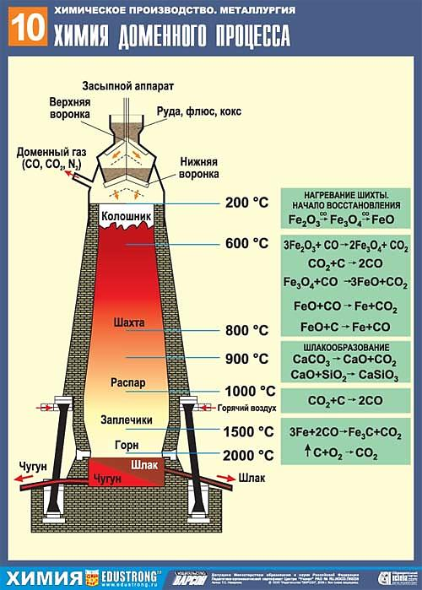
Пирометал-лургически
получают: чугун, сталь, медь, свинец, никель, хром и другие металлы.
Доменный процесс –
получение стали и чугуна

Slide 4
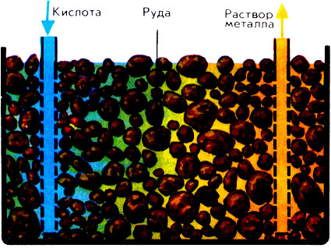
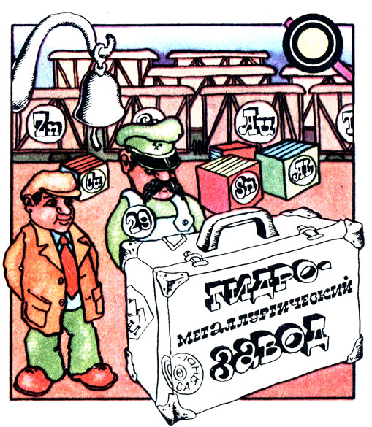
Гидрометаллургически получают: золото, цинк, никель и некоторые другие металлы.
Получаемые металлы: Cd, Ag, Au, Cu, Zn, Mo и др.

Slide 5
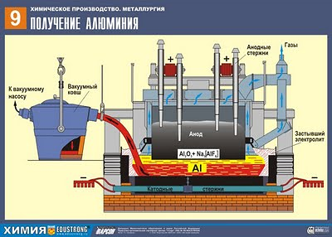
Электрометал-лургически получают: щелочные и щёлочноземель-ные металлы, алюминий, магний и другие металлы.

Slide 6
Общие способы получения металлов
1. Восстановление металлов из оксидов углем или угарным газом
Mе_{x}O_{y} + C = CO₂ + Me,
Mе_{x}O_{y} + C = CO + Me,
Mе_{x}O_{y} + CO = CO₂ + Me
получают: Fe, Cu, Pb, Sn, Cd, Zn
Например,
1. ZnO_{y}+ C ^{t}= CO + Zn
2. Fe₃O₄+ 4CO ^{t}= 4CO₂ + 3Fe
3. MgO + C ^{t}= Mg + CO
Не подходит для металлов, образующих карбиды с углём.

Slide 7
Общие способы получения металлов
2. Обжиг сульфидов с последующим восстановлением (если металл находится в руде в виде соли или основания, то последние предварительно переводят в оксид)
1 стадия –
Mе_{x}S_{y}+O₂ = Mе_{x}O_{y}+SO₂
2 стадия –
Mе_{x}O_{y} + C = CO₂ + Me или
Mе_{x}O_{y} + CO = CO₂ + Me
Например,
1. 2ZnS + 3O₂ ^{t}= 2ZnO + 2SO₂↑
2. MgCO₃ ^{t}= MgO + CO₂↑

Slide 8
Общие способы получения металлов
3 Алюмотермия (в тех случаях, когда нельзя восстановить углём или угарным газом из-за образования карбида или гидрида)
Mе_{x}O_{y} + Al = Al₂O₃ + Me
получают: Mn, Cr, Ti, Mo, W, V и др
Например,
1. 4SrO + 2Al ^{t}= Sr(AlO₂)₂ + 3Sr
2. 3MnO₂ + 4Al ^{t}= 3Mn + 2Al₂O₃
3. 2Al + 3BaO ^{t}= 3Ba + Al₂O₃ (получают барий высокой чистоты)

Slide 9
Общие способы получения металлов
4. Водородотермия - для получения металлов особой чистоты
Mе_{x}O_{y} + H₂ = H₂O + Me
Получают металлы большей чистоты: Cu, Ni, W, Fe, Mo, Cd, Pb
Например,
1. WO₃ + 3H₂ ^{t}= W + 3H₂O↑
2. MoO₃ + 3H₂ ^{t}= Mo + 3H₂O↑

Slide 10
Восстановление металлов электрическим током (электролиз)
А) Щелочные и щелочноземельные металлы получают в промышленности электролизом расплавов солей (хлоридов):
2NaCl ^{расплав, электр. ток.} 2 Na + Cl₂↑
CaCl₂ ^{расплав, электр. ток.} Ca + Cl₂↑
расплавов гидроксидов:
4NaOH ^{расплав, электр. ток.} 4Na + O₂↑ + 2H₂O
(!!! используют изредка для Na)

Slide 11
Восстановление металлов электрическим током (электролиз)
Б) Алюминий в промышленности получают в результате электролиза расплава оксида алюминия в криолите Na₃AlF₆ (из бокситов):
2Al₂O₃ расплав в криолите, электр. ток. 4Al + 3 O₂↑
В) Электролиз водных растворов солей используют для получения металлов средней активности и неактивных:
2CuSO₄+2H₂O ^{раствор, электр. ток.} 2Cu + O₂ + 2H₂SO₄

Slide 12
Металл, который получают | Способ получения
Щелочные металлы, Ca, Sr | 5А
Ba | 3
Al | 5Б
Fe в виде сплавов | 1
Для получения металлов средней активности и неактивных: | 5В

Slide 13
Примеры заданий по теме: «Общие способы получение металлов»
Задания с выбором ответа ( А10, А24, А29).
А1. Реакция возможна между
1) Ag и K₂SO₄ (р-р)
2) Zn и KCl (р-р)
3) Mg и SnCl₂ (р-р)
4) Ag и CuSO₄ (р-р)
А2. Какой из металлов вытесняет железо из сульфата железа (II)?
1) Cu 2) Zn 3) Sn 4) Hg

Slide 14
A3. Какой из металлов вытесняет медь из сульфата меди (II)?
1) Zn 2) Ag 3) Hg 4) Au
A4. Формула вещества, восстанавливающего оксид меди (II) - это
1) CO₂ 2) H₂ 3) HNO₃ 4) Cl₂
A5. Формула вещества, не восстанавливающего оксид железа (III) -
1) HCl 2) Al 3) H₂ 4) C

Slide 15
А6. Для осуществления превращений в соответствии со схемой:
Al(OH)₃ → AlCl₃ → Al необходимо последовательно использовать
1) хлор и водород
2) хлорид натрия и водород
3) хлороводород и цинк
4) соляную кислоту и калий
А7. Пирометаллургический метод получения металлов отражает реакция:
1) HgS + O₂ → Hg + SO₂
2) CuSO₄ + Fe → FeSO₄ + Cu
3) 2NaCl (ток)→ 2Na + Cl₂
4) CuSO₄ + Zn → ZnSO₄ + Cu

Slide 16
А8. Гидрометаллургический метод получения металлов отражает реакция:
1) HgS + O₂ → Hg + SO₂
2) CuSO₄ + Fe → FeSO₄ + Cu
3) 2NaCl (ток)→ 2Na + Cl₂
4) AlCl₃ + 3K → Al + 3KCl
А9. В качестве восстановителя при выплавке железа в промышленности
наиболее часто используют
1) водород
2) алюминий
3) натрий
4) кокс

Slide 17
А10. Оксид углерода (II) проявляет восстановительные свойства при нагревании с
1) N₂ 2) H₂S 3) Fe 4) Fe₂O₃
Задания с кратким ответом (В3)
В1. При электролизе раствора AgNO₃ на катоде выделяется
1) серебро
2) водород
3) серебро и водород
4) кислород и водород

Slide 18
В2. Установите соответствие между формулой вещества и продуктом электролиза его водного раствора
ФОРМУЛА ВЕЩЕСТВА ПРОДУКТЫ ЭЛЕКТРОЛИЗА
ВОДНОГО РАСТВОРА
А) AgF 1) Ag, F₂
Б) NaNO₃ 2) Ag, O₂, HF
B) Pb(NO₃)₂ 3) H₂, O₂
Г) NaF 4) Pb, O₂, HNO₃
5) H₂, NO₂, O₂
6) NaOH, H₂, F₂

Slide 19
В3. Установите соответствие между формулой вещества и продуктом электролиза его водного раствора
ФОРМУЛА ВЕЩЕСТВА ПРОДУКТЫ ЭЛЕКТРОЛИЗА ВОДНОГО РАСТВОРА ВОДНОГО РАСТВОРА
А) HgCl₂ 1) металл, хлор
Б) AlCl₃ 2) водород, хлор, гидроксид
В) Hg(ClO₄)₂ металла
Г) Na₂SO₃ 3) водород, кислород
4) металл, кислород, кислота
5) металл, сернистый газ
6) водород, сернистый газ

Slide 20
В4. Установите соответствие между формулой вещества и продуктом электролиза его водного раствора
ФОРМУЛА ВЕЩЕСТВА ПРОДУКТЫ ЭЛЕКТРОЛИЗА
ВОДНОГО РАСТВОРА
А) нитрат цинка 1) цинк, кислород, азотная кислота
Б) бромид цинка 2) водород, кислород
В) бромид калия 3) водород, оксид азота (IV)
Г) нитрат калия 4) цинк, бром
5) водород, бром, гидроксид калия
6) калий, бром
7) калий, оксид азота (IV)

Slide 21
В5. Установите соответствие между формулой вещества и продуктом электролиза его водного раствора, образующимся на като-де
ФОРМУЛА ВЕЩЕСТВА ПРОДУКТЫ ЭЛЕКТРОЛИЗА
ВОДНОГО РАСТВОРА
А) Li₂SO₄ 1) H₂
Б) Ba(OH)₂ 2) O₂
В) MgCl₂ 3) Cl₂
Г) SnCl₂ 4) Li
5) Ba
6) Mg
7) Sn

Slide 22
В6. Верны ли следующие суждения о промышленных способах получения металлов?
А. В основе пирометаллургии лежит процесс восстановления металлов из руд при высоких температурах.
Б. В промышленности в качестве восстановителей используют оксид углерода (II) и кокс.
1) верно только А
2) верно только Б
3) верны оба суждения
4) оба суждения неверны

Slide 23
В7. Установите соответствие между металлом и способом его
электролитического получения.
МЕТАЛЛ ЭЛЕКТРОЛИЗ
А) натрий 1) водного раствора солей
Б) алюминий 2) водного раствора гидроксида
В) серебро 3) расплава поваренной соли
Г) медь 4) расплавленного оксида
5) раствора оксида в расплав-
ленном криолите
6) расплавленного нитрата

Slide 24
В8. Установите соответствие между металлом и способом его электролитического получения.
МЕТАЛЛ ЭЛЕКТРОЛИЗ
А) калий 1) расплавленного нитрата
Б) магний 2) водного раствора гидроксида
В) медь 3) расплава хлорида
Г) свинец 4) расплавленного оксида
5) раствора оксида в расплавленном криолите
6) водного раствора солей

Slide 25
В9. Установите соответствие между металлом и способом его электролитического получения.
МЕТАЛЛ ЭЛЕКТРОЛИЗ
А) хром 1) водного раствора солей
Б) алюминий 2) водного раствора гидроксида
В) литий 3) расплава соли
Г) барий 4) расплавленного оксида
5) раствора оксида в расплав-
ленном криолите
6) расплавленного нитрата

Slide 26
Задания с развёрнутым ответом (С2)
С1. Напишите уравнения реакций, с помощью которых можно осуществить превращения:
Cu → Cu(NO₃)₂ → Cu(OH)₂ → Х → Сu → CuSO₄
Укажите условия протекания реакций.
C2. Даны вещества: алюминий, оксид марганца (IV), водный раствор сульфата меди и концентрированная соляная кислота.
Напишите уравнения четырёх возможных реакции между этими веществами.

